Slide 1



Des programmes européens pour s’inspirer, innover et coopérer entre villes européennes
URBACT et l’Initiative urbaine européenne

Slide 2




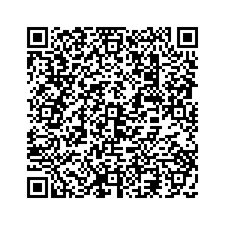
Lauryn PIGNARRE - Point de contact national France & Luxembourg
Contacts :
lauryn.pignarre@anct.gouv.fr
@URBACT & EUI - France Luxembourg
www.urbact.eu
https://www.urban-initiative.eu
Poste :
Direction générale déléguée Politique de la ville
Newsletter

Slide 3
Appel à réseaux d’action
17 mars – 17 juin
Appel Actions Innovantes
25 février – 15 juin
City-to-City exchanges
Ouvert en continu

Slide 4
URBACT

Slide 5


Depuis 2002, Programme de Coopération Territoriale Européenne
co-financé par :
Budget 2021 – 2027 : 84,769 M€
Objectif : Promouvoir le développement urbain durable en Europe
le Fonds européen de développement régional (FEDER)
l'instrument d'aide de préadhésion (IAP)
l'instrument de voisinage, de développement et de coopération internationale (NDICI)
Ne finance pas des dépenses d’infrastructures ou d’investissement

Slide 6
Gouvernance
L’Agence nationale de la cohésion des territoires (ANCT) représente et accueille :
L’Autorité de gestion du programme
Le Secrétariat URBACT
L’Autorité nationale (avec la DGALN) au Comité de suivi
Le point de contact national

Slide 7

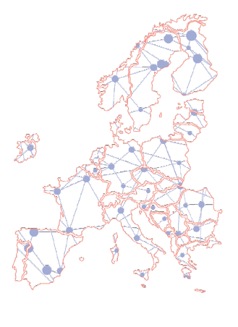

3 volets d’activités
Mise en réseaux
Communication et partage de connaissances
Partage d’expériences entre pairs européens autour d’un défi urbain
Acquisition et diffusion des connaissances
De 2014 à 2021, 83 réseaux ont impliqué 678 partenaires à travers l'UE.
Centre de connaissances URBACT, Festival annuel, Policy Labs, Rapports thématiques, Formations en ligne
Renforcement des compétences
Communauté de pratique et d’apprentissage
Méthode, outils, événement (Summer university, Campus national…)
Notes:
3 strands of activities
Networking: peer learning
Community of practice & learning by doing
Knowledge uptake & dissemination

Slide 8

URBACT, c’est pour qui ?
En anglais, le terme de « villes » est utilisé > à prendre au sens large d’autorité urbaine
URBACT s’adresse à toutes les collectivités territoriales sans restriction en termes de tailles et d’habitants, des 27 Etats Membres et des pays partenaires.
Suisse, Norvège, Albanie, Bosnie-Herzégovine, Monténégro, Macédoine du Nord, Serbie, Ukraine, Moldavie
+
Notes:
Collectivités territoriales : les communes, les départements (+ DOM), les régions (+RUP), les collectivités à statut particulier (CSP) et les collectivités d'outre-mer (COM), les intercommunalités/EPCI (métropoles, agglomérations, communauté de communes, communauté d’agglo)

Slide 9

Qui est éligible ?
Les « City partners »
Les « Non-city partners »
1 seul par réseau
Les collectivités : communes, intercommunalités / Etablissements Publics de Coopération Intercommunales (EPCI : métropoles, agglomérations, communautés de communes, etc.)
Les autorités locales, régionales et nationales sur les questions urbaines (ex. départements)
Les universités et les centres de recherches sur les questions urbaines
Les autorités de gestion de la politique de cohésion et des fonds de solidarité de l’UE

Slide 10


Volet Mise en réseaux
URBACT propose aux collectivités de toute l’Europe de faire partie d’un réseau afin qu’elles partagent leurs expériences, leurs bonnes pratiques, s’inspirent et s’échangent leurs connaissances sur une problématique commune sur le développement urbain, pendant 2 ans et demi.
6-10 partenaires
Experts
+
+
Suisse, Norvège, Albanie, Bosnie-Herzégovine, Monténégro, Macédoine du Nord, Serbie, Ukraine, Moldavie
Notes:
Before accepting partners coming from IPA countries the LP candidates should consult with URBACT Secretariat to check the updates around legal framework (apn@urbact.eu)

Slide 11
Quel est le parcours ?
Pendant presque 2 ans, vous ferez partie d’un réseau de 6 à 10 partenaires et vous réaliserez :
Échanges transnationaux
Échanges locaux
Expert
Accompagne le réseau, soutien technique et méthodologique
Réalisation du plan d’action intégré adapté aux spécificités du territoire en utilisant une approche participative et intégrée
(groupe local URBACT)
Comprendre, apprendre, s’inspirer de ses pairs européens

Slide 12



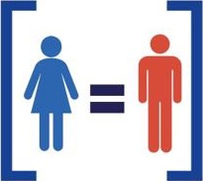

Quelles thématiques ?
Toutes les thématiques touchant les politiques publiques locales en lien avec les enjeux urbains
Transition écologique
Transition numérique
Alimentation bio et durable
Démocratie participative
Égalité
femmes-hommes
Aménagement
et renouvellement urbain
Santé

Slide 13
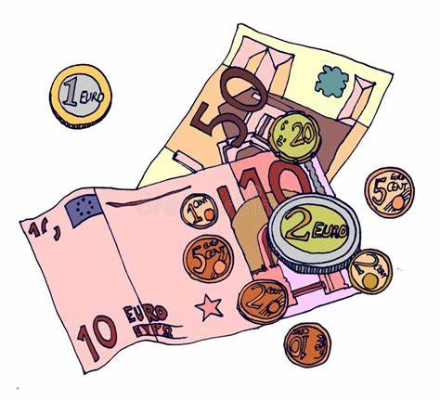
Quel est le cofinancement ?
Le financement se concentre sur l’accompagnement, l’expertise et la méthode :
coûts de personnel : la personne en charge de la coordination du projet au sein de la collectivité
coûts administratifs et de fonctionnement
coûts de déplacements et d'hébergements : visites entre villes européennes ou en interne
coûts d'expertise externes : experts externes, lancement de marchés pour des études, activités de communication, etc
coûts d'équipement : pas de gros investissements pour les infrastructures / seulement pour les actions pilotes

Slide 14
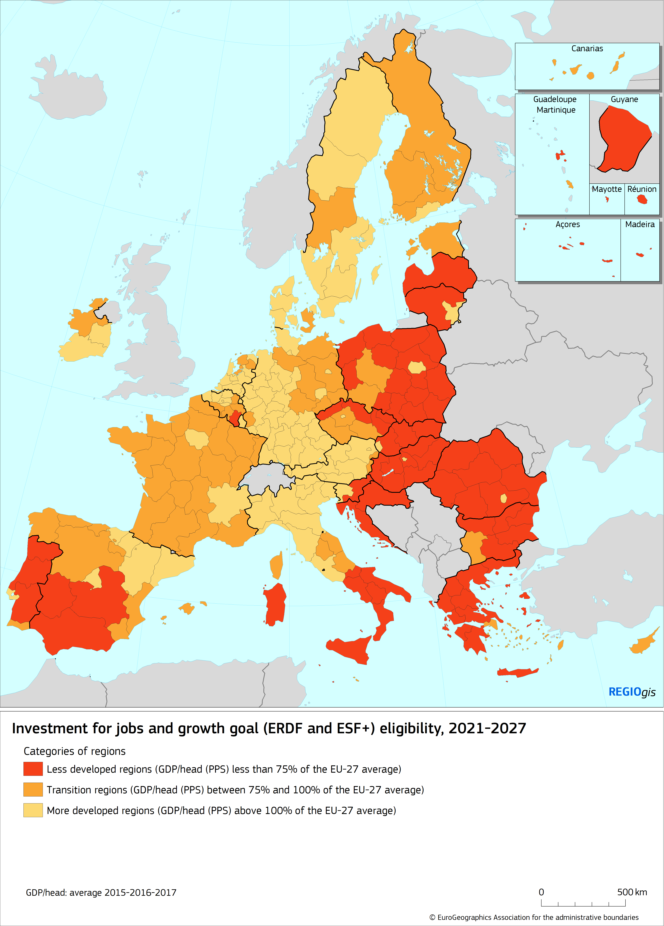
Quel est le cofinancement ?
65% de co-financement pour les partenaires des régions « les plus développées »
70% de co-financement pour les partenaires des « régions en transition »
80% de co-financement pour les partenaires des régions « les moins développées »
TOTAL : 750 000€ - 850 000€

Slide 15


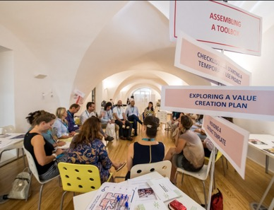
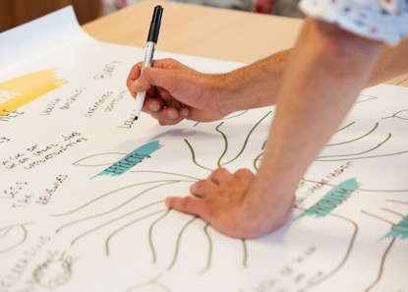
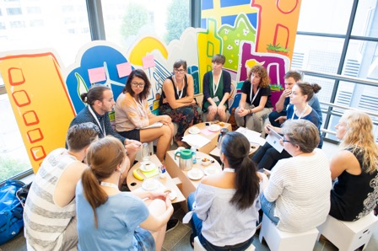
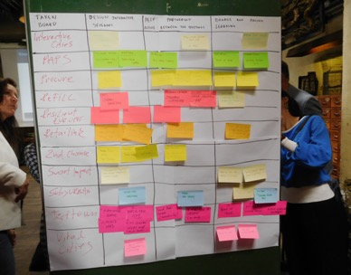
URBACT propose une méthode et des outils
Approche intégrée – travail multi-acteurs et multi-sectoriels, prise en compte de toutes les dimensions du développement urbain
Participation dans la pratique - engagement des parties prenantes et des citoyens concernés via un « groupe local URBACT »
Apprentissage par l’action – échange transnational entre pairs, financement d’actions pilotes
Soutien sur mesure - experts thématiques et méthodologiques pour chaque réseau
Intégration, Participation, Apprentissage par l’action

Slide 16






URBACT, pourquoi participer ?
Renforcer vos compétences et celles de votre collectivité
Acquisition d’une méthode, accompagnement d’experts sur la durée
Trouver des solutions urbaines concrètes pour vos territoires
avec un cofinancement européen
S’inspirer des pratiques et expériences de vos pairs en Europe « Comprendre, Adapter, Réutiliser »
Intégrer une communauté de travail européenne
Porte d’entrée pour de futures collaborations
Co-produire vos stratégies urbaines intégrées et participatives avec votre groupe local URBACT
Visibilité en Europe et en France
au niveau national et local

Slide 17
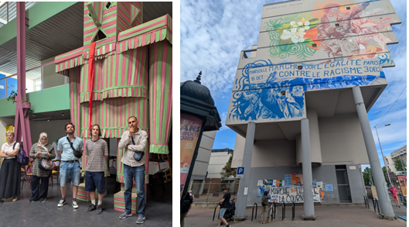
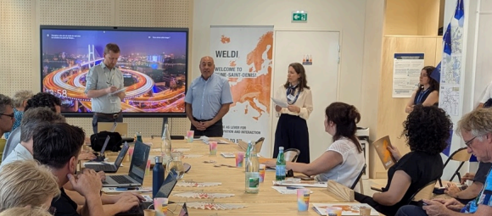
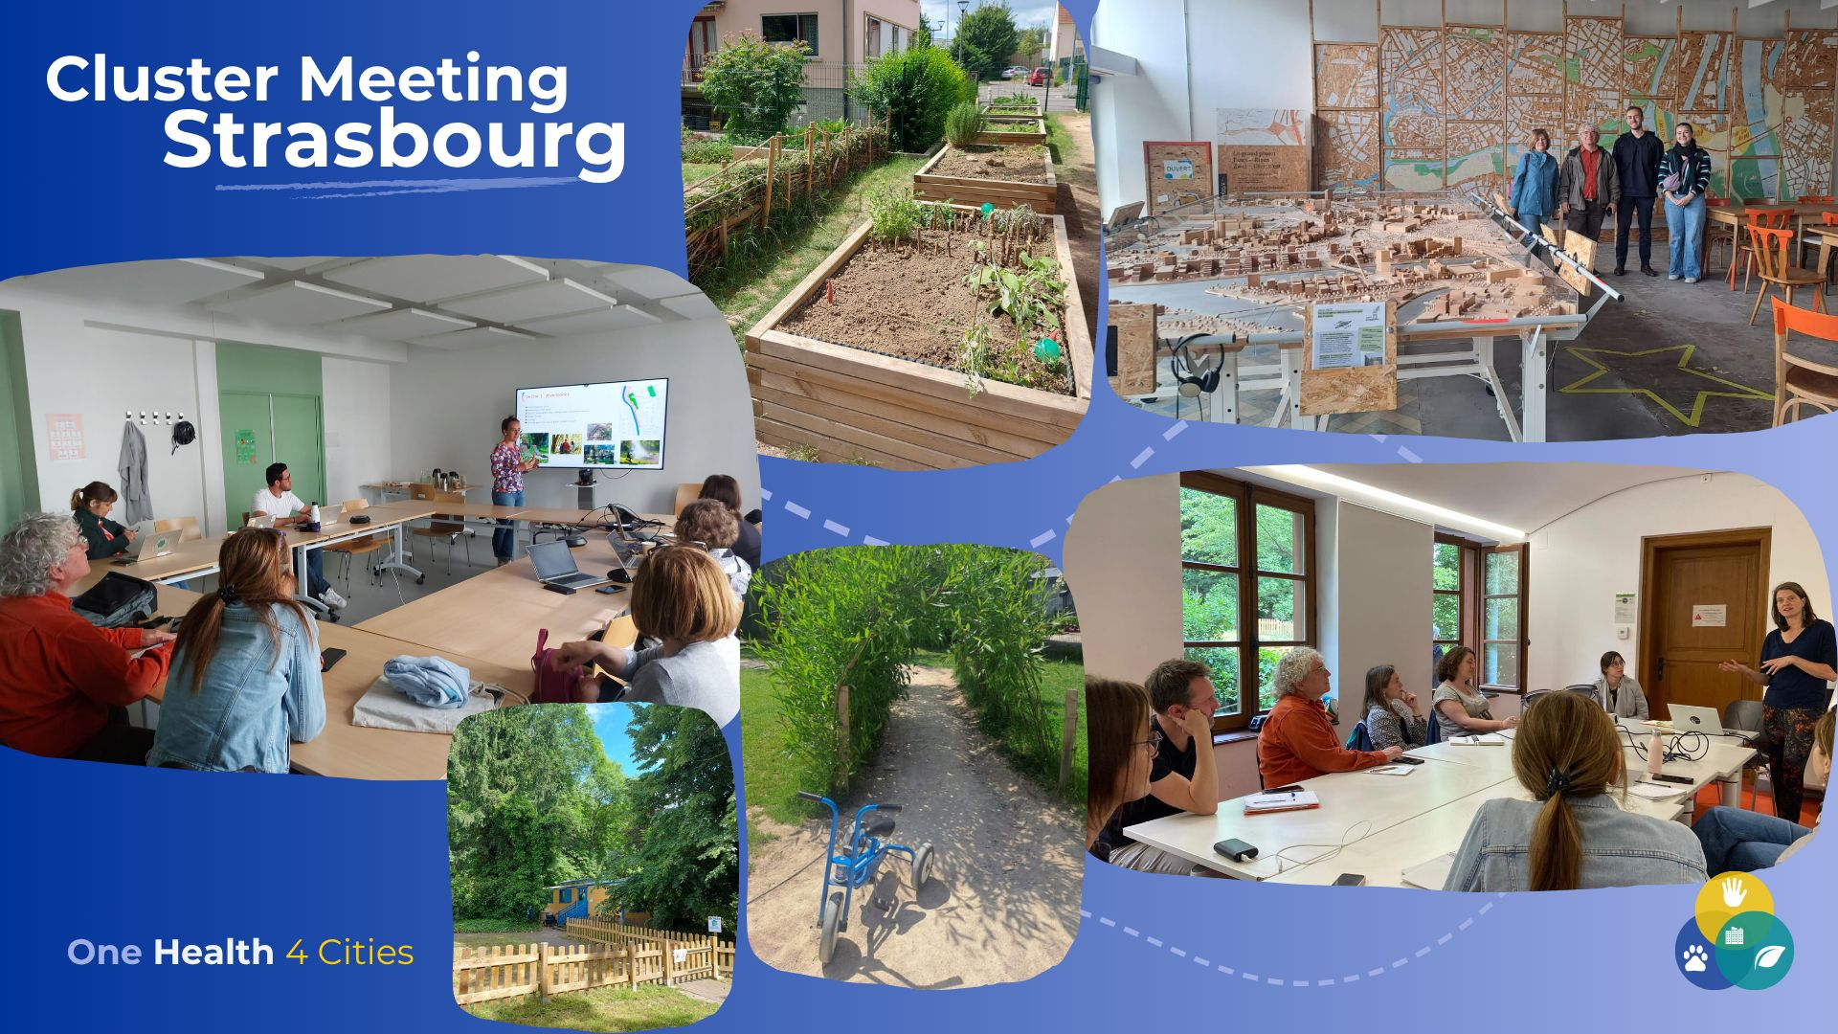
Exemples - Réseaux de planification d’actions
Département de la Seine-Saint-Denis – WELDI
Création de territoires inclusifs et dynamiques permettant l’accueil digne et l’accompagnement des personnes migrantes
Ville de Lyon et Eurométropole de Strasbourg – One Health 4 Cities
Défis de la santé humaine, animale et environnementale de manière intégrée en appliquant l'approche « One Health » :
Renforcer la santé publique au niveau local, améliorer la résilience des populations et renforcer la capacité commune à prévenir les crises futures, à s'y préparer et à y répondre.

Slide 18
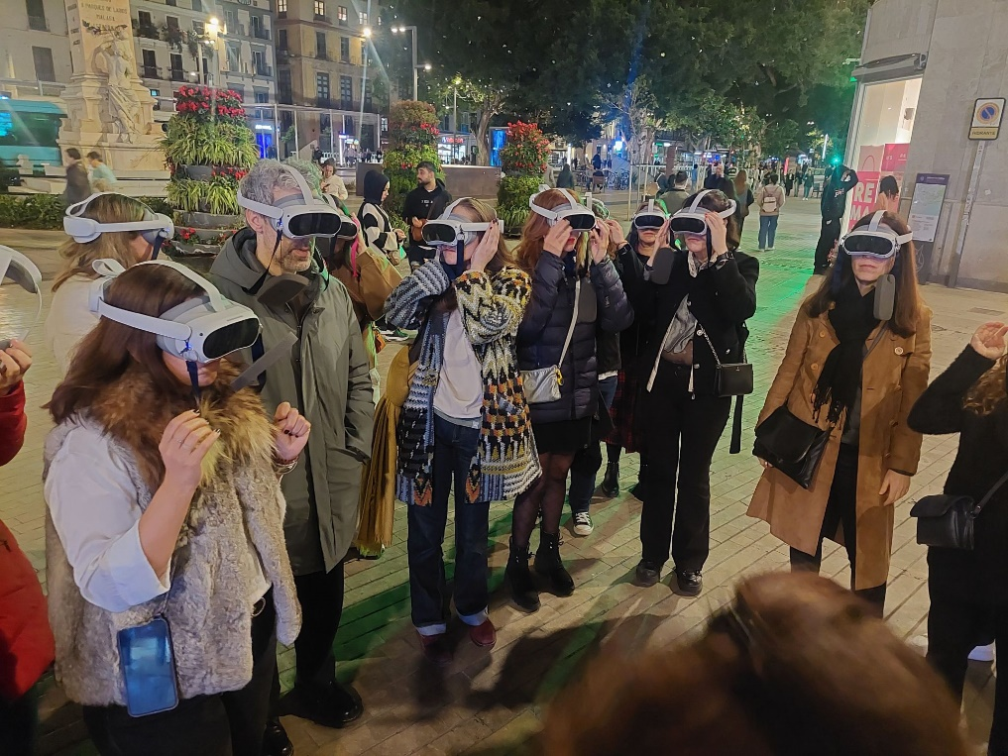

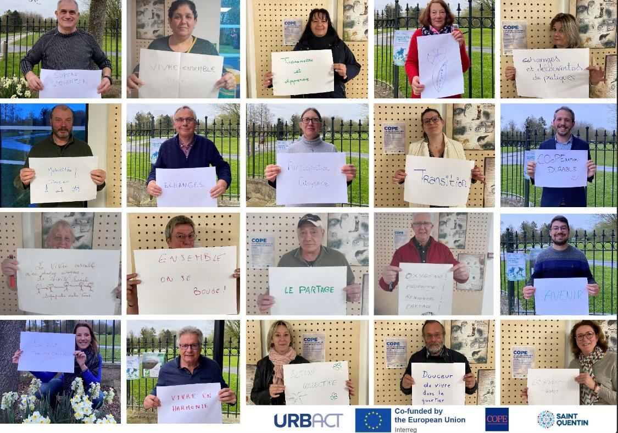
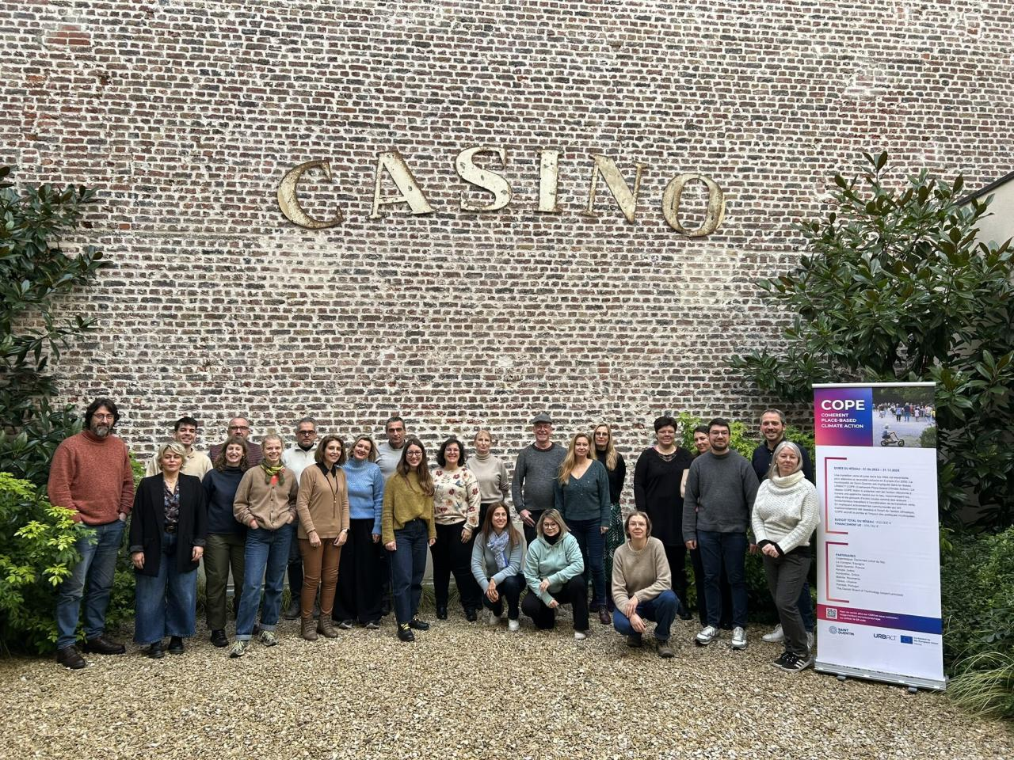
Exemples - Réseaux de planification d’actions
Ville de Paris – Cities After Dark
Economie nocturne comme levier de revitalisation des économies locales
Promotion des comportements bienveillants la nuit
Ville de Saint-Quentin – COPE
Réalisation d’une transition juste grâce à la participation des citoyens à l’élaboration des politiques urbaines en vue d’une économie à zéro émission de carbone.
Projets : Renaturation d’une école et aménagement des espaces extérieurs d’une bibliothèque > avec les habitants

Slide 19

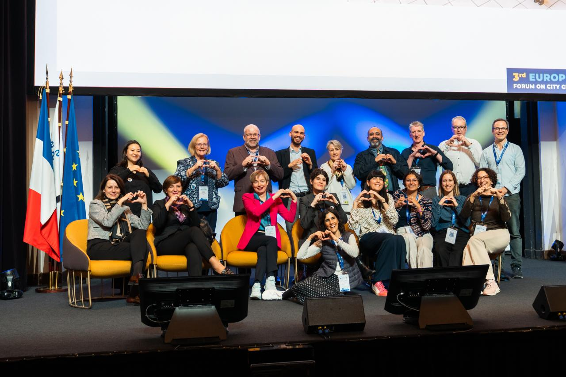
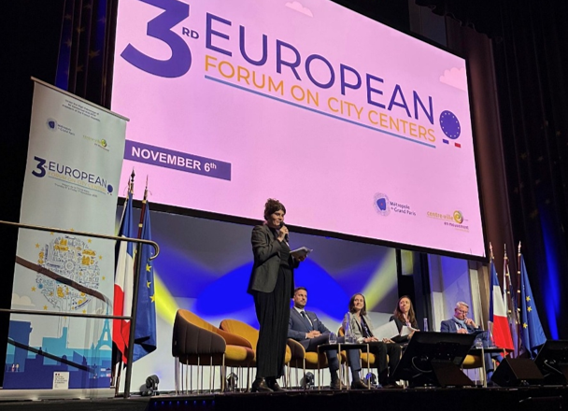
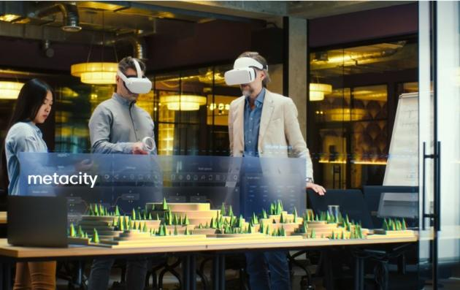
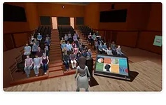
Exemples - Réseaux de planification d’actions
Métropole du Grand Paris – Cities@Heart
Rendre les centres-villes vivants, dynamiques, inclusifs et équilibrés
Production d’un guide pratique et une boîte à outils sur la revitalisation des centres-villes
Agglomération de Nevers - METACITY
Services urbains numériques intelligents dans le métavers
Développement de casques numériques de réalité virtuelle proposant des modules de formation grâce à l’IA (ex. prise de parole en public, préparation à un entretien d’embauche)

Slide 20
Appel à Réseaux
Objectif :
Mettre en œuvre une stratégie urbaine en co-développant des actions concrètes et en expérimentant des solutions pilotes.
→ Focus mis en œuvre
“Comprendre, Adapter, Réutiliser”
Plateforme de matchmaking en ligne pour trouver des partenaires
Comment anticiper sa candidature ?
→ Commencer à réfléchir à la thématique, mobiliser les services de la collectivité, contacter des villes européennes qu’on connait, partager une note au PCN
17 mars 2026 –
17 juin 2026
Webinaire le 26 mars 15h-17h : Webinaire national d'information - Appel à réseaux d'action URBACT | urbact.eu

Slide 22
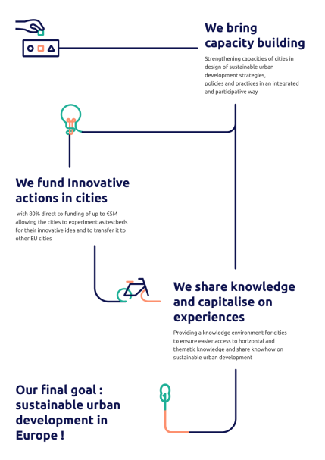

L’Initiative Urbaine Européenne : innover, partager, s’inspirer
Instrument de la Commission européenne qui soutient les zones urbaines de toutes tailles par des actions innovantes, le renforcement des capacités et des connaissances, l’élaboration de politiques et la communication sur le développement urbain durable.
Budget 2021-2027 : 395 M €
La DG REGIO assure la gestion indirecte
La Région Hauts-de-France en qualité d’Entité mandatée
Secrétariat permanent basé à Lille
Notes:
C’est la Direction générale de la politique régionale et urbaine de la CE (DG REGIO) qui assure la gestion (indirecte) de l’EUI. La CE a confié la mise en œuvre de l’EUI à la Région Hauts-de-France (France) en qualité d’Entité mandatée (EM). Le Secrétariat permanent (SP) de l’EUI a été créé pour aider l’Entité mandatée dans sa mission et assurer la gestion du dispositif au quotidien.

Slide 23
3 domaines d’interventions principaux
Actions Innovantes. Expérimenter une solution innovante, transférable et adaptée au contexte européen sur un enjeu de développement urbain durable
Renforcement des capacités. Renforcer les capacités des villes et de leurs agents sur des thématiques urbaines durables
Connaissances. Communiquer et disséminer des bonnes pratiques et des idées issues des projets réalisés afin de capitaliser sur leurs expériences
4e appel lancé le 25 février 2026
FINANCEMENT DE PROJETS INNOVANTS
DISPOSITIFS POUR SOUTENIR ET RENFORCER LES CAPACITES DES VILLES
ACTIVITES DE DISSEMINATION ET D’ECHANGES DE CONNAISSANCES
City-to-City exchanges : ouvert en continu
Peer Reviews : 11 mars 2026
Plateforme Portico

Slide 24
Appel Actions Innovantes

Slide 25



Appel 4 “Actions Innovantes”
https://www.urban-initiative.eu/calls-proposals/fourth-call-proposals-innovative-actions
Clôture le 15 juin 2026
Budget total : environ 60 millions € FEDER
Autorités urbaines > 25 000 hab.
Villes de petites et moyennes tailles, avec une faible expérience dans les fonds européens
Villes dynamiques souhaitant expérimenter, même avec moins d’expérience sur le sujet de l’innovation
Projet expérimental d’une solution urbaine locale innovante
« Innovation » : Approche nouvelle, ambitieuse, audacieuse et expérimentale adaptée à votre contexte local
Ex. produits, services ou processus inédits, nouveaux modes de gouvernance, formes innovantes de prestation de services publics, nouvelles collaborations internes.
Solutions totalement nouvelles à l’échelle UE ou déjà testées mais pas encore adoptées localement.
€
Cofinancement FEDER de 2 millions d’euros (80% de cofinancement)
Projet de 2,5M € au total
Investissements soutenus
Avances et options de coûts simplifiés

Slide 26





Critères
Répondre à un défi urbain concret et urgent
Etre porté par un partenariat local solide (services municipaux, acteurs économiques, associations, universités, etc.)
Proposer une approche nouvelle et efficace par rapport aux pratiques actuelles en interne
Etre réalisable en deux ans, avec des résultats mesurables et visibles
Avoir un potentiel d’évolution

Slide 27
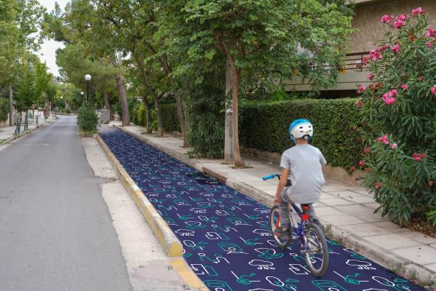

Innovation
Quelles questions se poser ?
Quel est le principal défi que votre projet vise à relever ?
Quelle est la manière actuelle dont votre collectivité aborde ce défi ?
Pourquoi souhaitez-vous changer cette approche ?
Quelle est la solution innovante proposée ?
En quoi cette solution est-elle innovante dans votre contexte local, par rapport aux pratiques actuelles ?
Quels enseignements ont été tirés d’initiatives ou d’approches déjà testées localement ?
Existe-t-il une solution concrète et éprouvée dans un État membre de l’UE ou au sein de votre pays que vous souhaiteriez adapter à votre contexte local ?

Slide 28






Thématiques
Compétitivité, numérisation, innovation et investissement
  Inclusion sociale et égalité
Sécurité publique et gestion des urgences
Logements et bâtiments abordables, durables, inclusifs et de qualité décente
Climat, environnement et énergie propre
Mobilité
Notes:
Camille

Slide 29

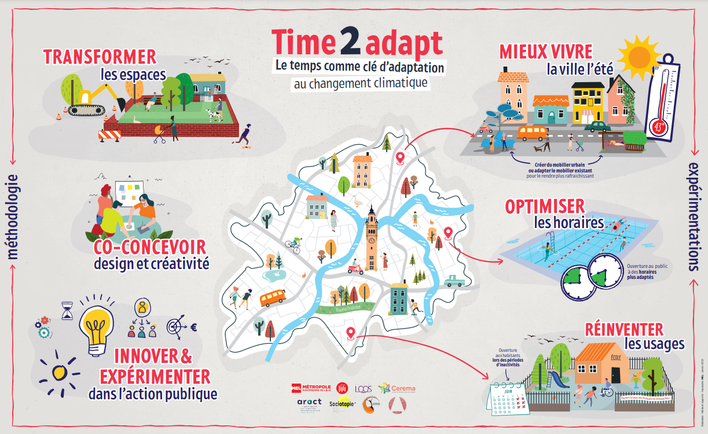
Exemple : Le projet Time2Adapt de la Métropole européenne de Lille
Objectif: Adapter le territoire au changement climatique en choisissant l’approche temporelle.

Slide 30

Conseils
Ne sélectionnez pas trop de défis !
Décrivez précisément l'ampleur du défi à relever.
Présentez son étendue et sa portée au niveau local.
Fournissez des données pertinentes et d'autres éléments de preuve.
Présentez ses différentes dimensions (sociales, économiques, environnementales, etc.).
Assurez-vous que le ou les défis identifiés et la solution innovante proposée soient logiquement et clairement liés.
Etre réaliste, raisonnable et cohérent dans le montage du budget.
Les coûts doivent être directement liés aux activités prévues et au calendrier (attention aux investissements).
Construisez un partenariat local cohérent comprenant tous les acteurs locaux nécessaires et définissez leur rôle et engagement.

Slide 31
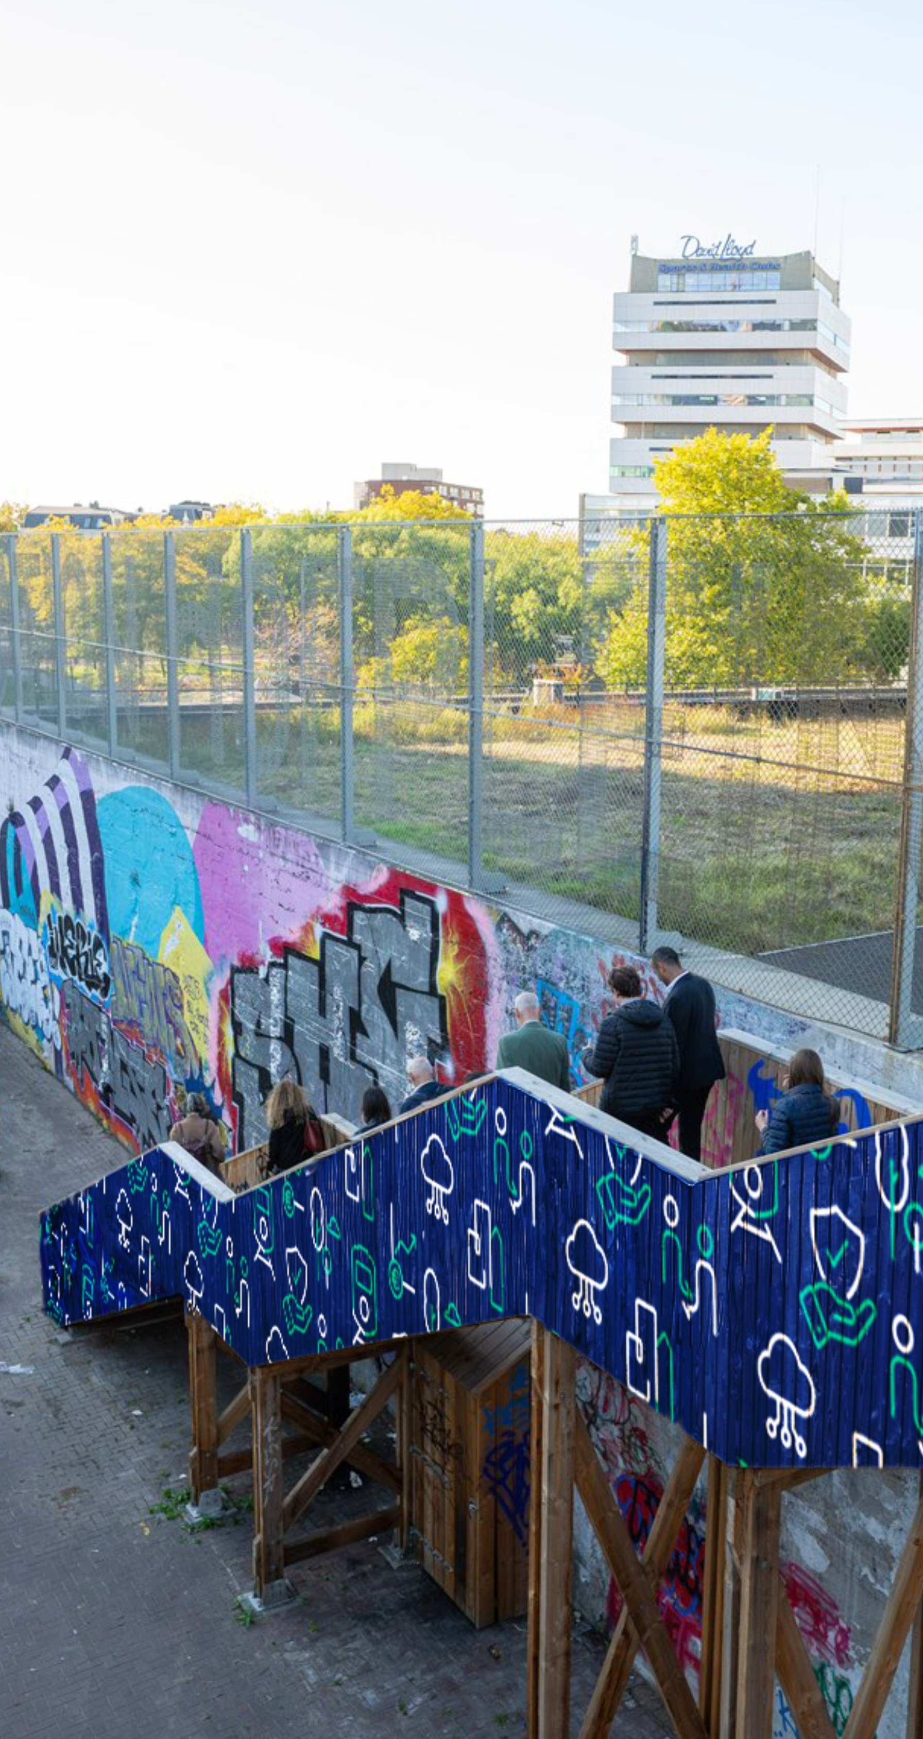
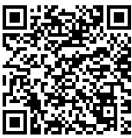
Dates clés et accompagnement
Clôture de l’appel : 15 juin 2026 à 14h CEST.
PCN : Webinaire national : lundi 9 mars 14h-16h : Inscription
Secrétariat :
* Webinaires - 10.30 – 12.00 CEST
  Jeudi 5 mars, Lab #1: Developing your project
  Jeudi 12 mars, Lab #2: Building a strong Intervention Logic
  Jeudi 19 mars, Lab #3: From idea to development – Preparing the workplan
  Jeudi 26 mars, Lab #4: Getting the finance right
  > Replays
* Sessions Q&A en ligne - 10.00 – 11.00 CEST
* Consultations bilatérales
FAQ : Frequently Asked Questions (FAQ)
Replay du webinaire de lancement

Slide 32
Echanges
City-to-City

Slide 33

City-to-City exchanges
Un dispositif simple, rapide et flexible !
Les critères d’éligibilité :
Ouvert à toute autorité urbaine européenne, sans critère de population*
Ouvert aux associations d’autorités urbaines (métropole, communautés d’agglomération,…).
Le formulaire de candidature « approuvé » par un représentant légal de l’institution.
Les critères de qualité :
Sujet lié aux questions de développement durable urbain.
Motivation des villes participantes.
Cohérence du choix des pairs.
Réunit une ville confrontée à un problème spécifique lié au développement durable urbain (‘la ville candidate’)
Et 1 à 2 autres villes d’un autre Etat membre disposant de l'expertise nécessaire pour aider la ville candidate à résoudre (‘la ville paire’)
Des visites de courte durée (max. 3) entre 2 et 5 jours
*DEGURBA 1 et 2 - Eurostat

Slide 34
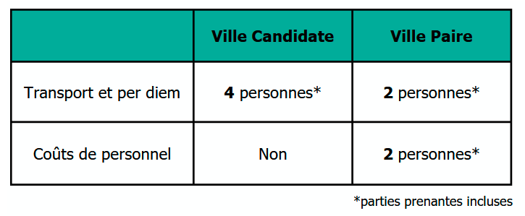
City-to-City Exchanges : quel type de soutien ?
1
Un soutien financier
Un financement sous forme de somme forfaitaire pour chaque ville participante.
Notes:
Dépenses éligibles :
Frais de voyage > max 4 personnes pour la ville candidate et max 2 pour le pair
Indemnités journalières (logement et alimentation) > max 4 personnes pour la ville candidate et max 2 pour le pair
Couvre la durée de la visite + 1 jour de voyage
La ville qui accueille ne peut pas demander un remboursement des indemnités et de voyage.
Frais de personnel : seulement pour les pairs (jusqu’à 2 personnes) : montant fixe de 350€/jour.

Slide 35
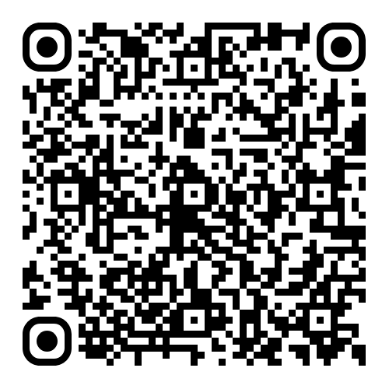
City-to-City Exchanges : quel type de soutien ?
2
De l’expertise
Un modérateur expert contractualisé par l’IUE, pour :
Vous aider à préparer les visites, en révisant avec vous l’agenda.
Faciliter les discussions sur place.
Vous aider à préparer le rapport final.
Son rôle : s’assurer que vous tiriez le meilleur parti de l’activité
Le catalogue des modérateurs
Notes:
Important to add:
The staff of both urban authorities and stakeholders may be among the funded persons for applicants and peer cities
For each event, a minimum of one person per urban authority must participate.
Stakeholders (if desired and justified) must be included within the budget and Reimbursement Form of the applicant city and peers. The urban authority concerned is responsible for setting the reimbursement arrangements with its stakeholders. EUI cannot intervene in these arrangements nor reimburse stakeholders directly.
Daily rate: Up to two persons per peer city are entitled to receive a fixed amount of EUR 350 per day for the duration of the exchanges, or for one day in the case of an online exchange.
Per diem (accommodation, local transport and subsistence) eligible to be paid for duration of exchange plus ONE travel day
Applicants responsible to pre-identify peers
100% funding on lump sum basis, no co-financing required
EUI appoints (based on thematic/geographical expertise) same week as applicant is notified of approval, pays and oversees work of EUI expert moderator.
Expert tasks:
Reviewing agenda developed by applicant and proposing improvements if needed to ensure a successful exchange,
Leading or participating in a pre-meeting among applicant and peers,
Facilitating the exchange between applicant and peers, including use of creative discussion methodologies,
Supporting interpretation and adaption of peer recommendations to applicant’s urban context,
Supporting applicant in documenting the key recommendations and lessons learned for follow-up report.

Slide 36
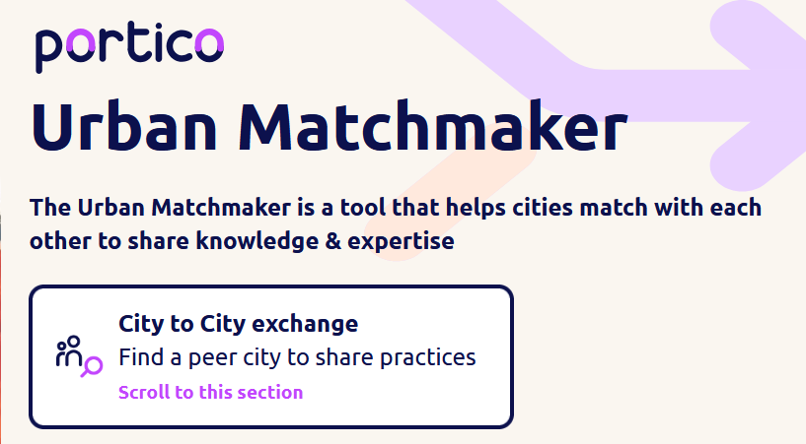
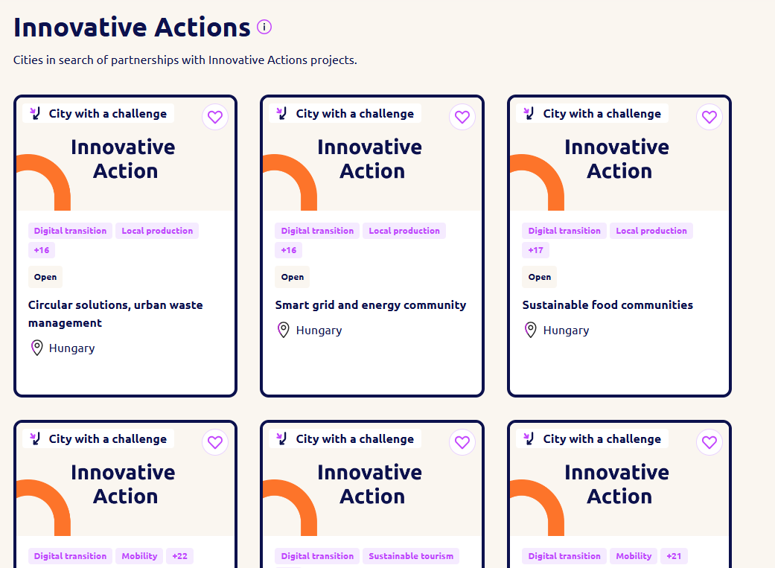
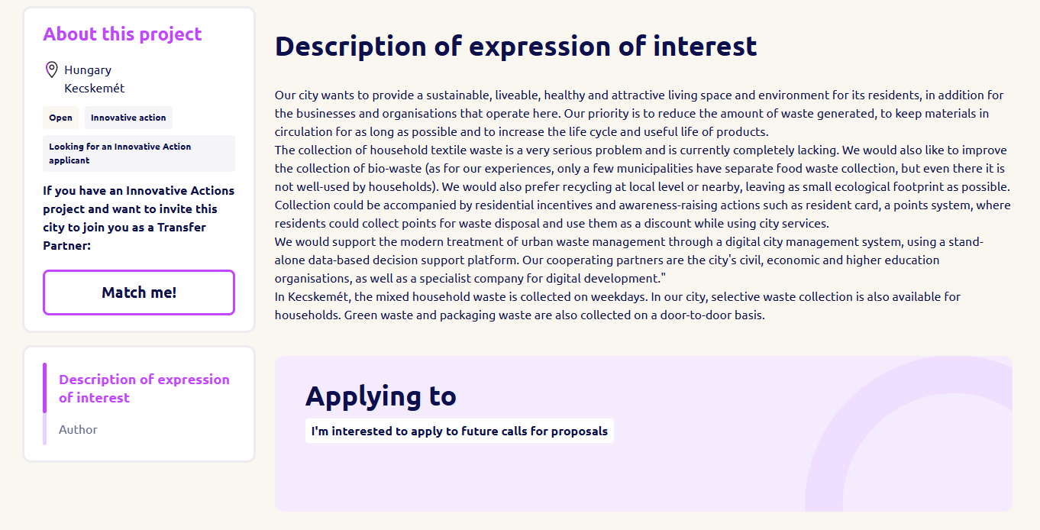
City-to-City Exchanges : quel type de soutien ?
3
Recherche de partenaires
Via un expert EUI lors de sessions de matchmaking (Inscription avant le 25 mai 2026)
Via l’Urban Matchmaker
Via votre Point de Contact
Via la base de données de bonnes pratiques urbaines
Notes:
Important to add:
The staff of both urban authorities and stakeholders may be among the funded persons for applicants and peer cities
For each event, a minimum of one person per urban authority must participate.
Stakeholders (if desired and justified) must be included within the budget and Reimbursement Form of the applicant city and peers. The urban authority concerned is responsible for setting the reimbursement arrangements with its stakeholders. EUI cannot intervene in these arrangements nor reimburse stakeholders directly.
Daily rate: Up to two persons per peer city are entitled to receive a fixed amount of EUR 350 per day for the duration of the exchanges, or for one day in the case of an online exchange.
Per diem (accommodation, local transport and subsistence) eligible to be paid for duration of exchange plus ONE travel day
Applicants responsible to pre-identify peers
100% funding on lump sum basis, no co-financing required
EUI appoints (based on thematic/geographical expertise) same week as applicant is notified of approval, pays and oversees work of EUI expert moderator.
Expert tasks:
Reviewing agenda developed by applicant and proposing improvements if needed to ensure a successful exchange,
Leading or participating in a pre-meeting among applicant and peers,
Facilitating the exchange between applicant and peers, including use of creative discussion methodologies,
Supporting interpretation and adaption of peer recommendations to applicant’s urban context,
Supporting applicant in documenting the key recommendations and lessons learned for follow-up report.

Slide 37
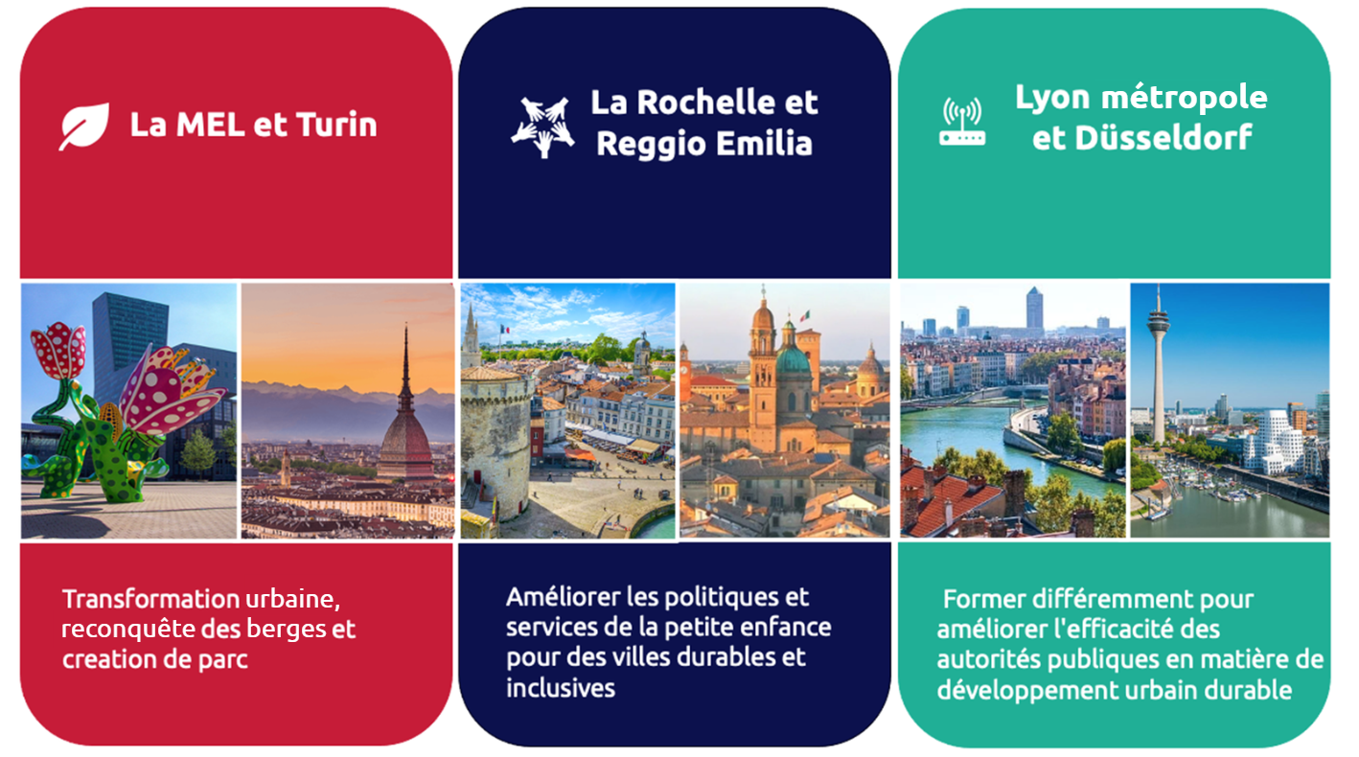
métropole
urbaine,
reconquête
berges

Slide 38
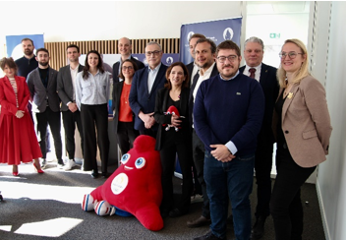
City-to-City Exchanges : comment participer ?
Appel ouvert en continu : vous pouvez candidater quand vous voulez !
Pour candidater, créer un compte et un projet sur la plateforme EUI Connect
Evaluation au fil d’eau, avec une réponse sous 4 semaines, puis 6 mois pour mettre en œuvre l’activité.
Une activité sur-mesure et adaptée aux besoins des villes participantes.
Résultats concrets et opérationnels rapidement exploitables
Assistance technique de l’IUE :
Service d’assistance en ligne via ce lien.
Consultations en ligne avec un membre de l’équipe via ce lien.

Slide 39
Appel Peer Review

Slide 40
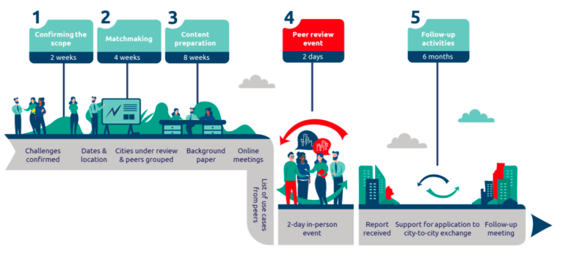

Peer Review
Revue entre pairs permettant aux autorités urbaines d’améliorer la conception et la mise en œuvre de leurs stratégies de développement urbain durable, grâce à l’apprentissage entre pairs.
→ Une « City under review » (bénéficiaire principal) travaille avec six autorités urbaines au maximum, agissant en tant que « peer reviewers » (bénéficiaires secondaires)
Ouvert le 11 mars 2026
2 appels à candidature par an
« City under review » : Appel ouvert aux Villes Article 11
« Peer Reviewers » : Appel ouvert à tout individu mais doit être représenté par une autorité urbaine
Frais remboursés : voyage, indemnités journalières, frais de personnel
Un processus d’auto-évaluation structuré
Un retour d’information spécifique et personnalisé
Un soutien, une orientation et des conseils constants
Un apprentissage mutuel

Slide 41

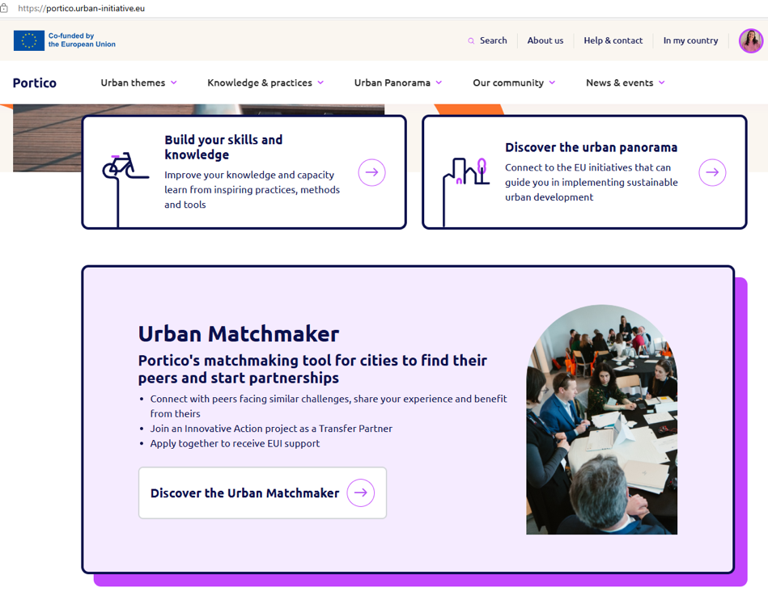
Portico, la plateforme de connaissances urbaines
Développée par l'Initiative urbaine européenne et financée par l'Union européenne, elle vise à soutenir l'amélioration de la conception, de la mise en œuvre et de l'intégration de politiques et de stratégies urbaines.
Comment ? En mettant en relation les acteurs urbains par le partage de connaissances, d'initiatives et d'expertise !
Découvrez :
Le centre de connaissances - Knowledge Hub
Le panorama Urbain : avec son outil phare, l’Urban Matchmaker
La Communauté Portico
https://portico.urban-initiative.eu/

Slide 42

Merci pour votre attention !
LAURYN PIGNARRE
Point de contact national pour la France et le Luxembourg –
URBACT & Initiative urbaine européenne
Mail : urbact-fr-lux@anct.gouv.fr ; lauryn.pignarre@anct.gouv.fr
Sites internet :
https://urbact.eu/france-et-luxembourg
https://www.urban-initiative.eu/
LinkedIn : @URBACT & EUI - France Luxembourg
Newsletter :
www.urban-initiative.eu www.urbact.eu

